Slide 1
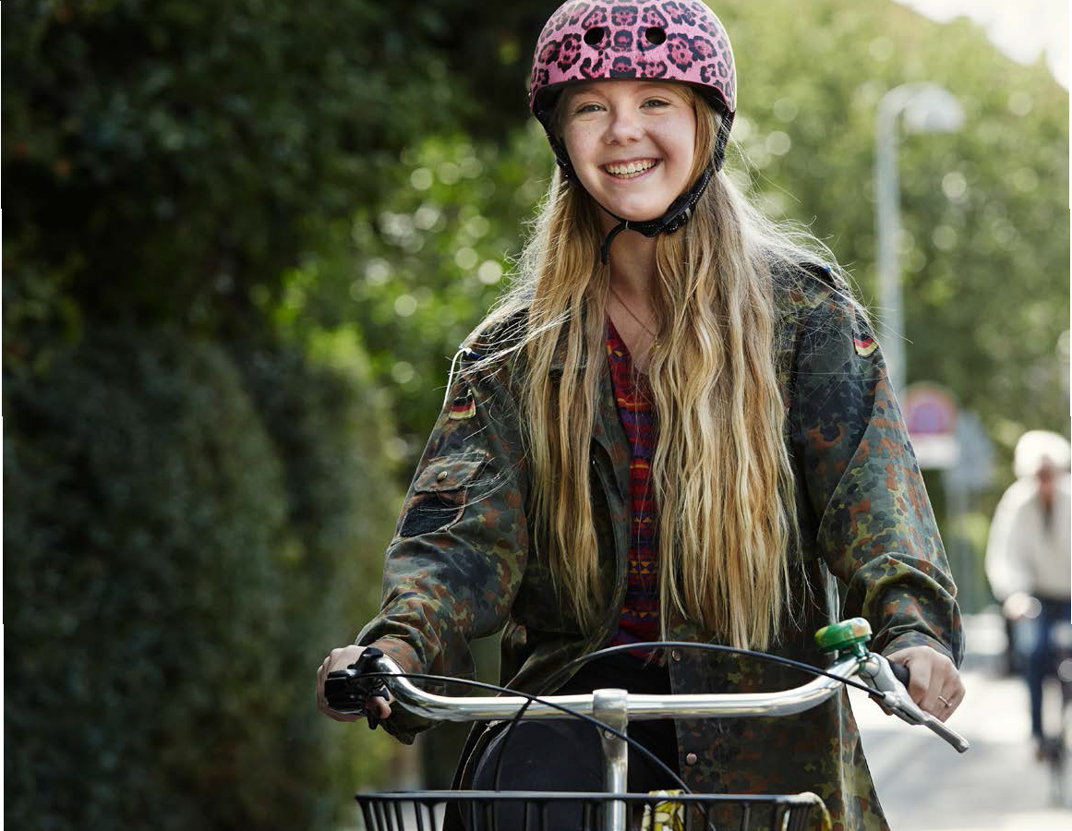

Trafikpolitik
Juni 2018

Slide 2

Trafikpolitik for Byens Skole:
Vi ønsker på Byens Skole, at børn og voksne føler sig trygge, når vi færdes sammen i trafikken og nedenstående beskriver, hvordan dette opfyldes. Vi er ofte på tur og der vil derfor ofte være en gentagelse og øvelse af den fornuftige måde at være i trafikken på. I kernen af vores trafikpolitik er agtpågivenhed og hensyntagen til andre trafikanter. Der vil alt efter elevernes alder blive fyldt mere og mere på, som beskrevet på kommende sider.

Slide 3
Forældrenes rolle:
Skolen forventer at:
forældre træner skolevejen med
deres barn til fods og på cykel.
forældre hjælper deres barn med at
finde den sikreste vej til skole,
selvom det ikke nødvendigvis er den
hurtigste.
forældre parkerer lovligt, hvis de
kører deres barn i skole.
forældre hjælper deres barn til
mindst én gang om ugen at gå eller
cykle i skole.
forældre støtter op om kampagnen ”Alle børn cykler”.
Skolen sørger for at:
eleverne deltager i
Cyklistforbundets kampagne
’Alle børn cykler’ www.abc.dk
alle medarbejdere er fortrolige med Rådet for Sikker Trafiks retningslinjer for at færdes med børn i flok. Se mere her: www.sikkertrafik.dk

Slide 4
Forældrenes rolle:
Cykelhjelme:
En cykelhjelm kan reducere antallet af skader på hoved, kranie og
hjerne med 50 %. Derfor er det skolens mål, at flere børn og voksne
cykler med hjelm.
Skolen forventer at:
forældrene sørger for, at deres barn cykler med hjelm.
forældrene sørger for, at hjelmen passer barnet og sidder korrekt.
skolens medarbejdere som minimum bruger cykelhjelm, når de cykler i arbejdsmæssig sammenhæng.
Skolen sørger for at:
eleverne låner en hjelm af skolen, hvis de har glemt deres egen og skal på tur.

Slide 5
Indskolingen:
Når vi er på tur, er det altid gående eller med offentligt transport.
Når vi går, går vi 2 og 2, og man skal holde sin gå-makker i hånden. Dette gælder for alle klassetrin fra 0.-3. kl. Når man starter en tur, gør man eleverne klart, hvad der skal ske, og hvordan vi forventer, de opfører sig i trafikken. Når vi er gående, har vi fokus på sikkerhed, at man er koncentreret om trafikken, man ser sig altid selv for, selvom personen foran træder ud i trafikken. Når vi er med offentlig transport er fokus, at man viser hensyn overfor andre passagerer og man taler med ”små”-stemmer. Vi er 4 voksne til 2 klasser. Der kan i enkelte tilfælde være 3 voksne til 2 klasser. Denne undtagelse må kun gøres for 1.-3. kl.

Slide 6
Ulykkeshåndtering:
Skab sikkerhed:
Eleverne skal lære, at de ved at stoppe andre trafikanter kan skabe sikkerhed omkring den tilskadekomne. Af hensyn til sikkerheden skal eleverne kun beskæftige sig med at standse de bløde trafikanter og i områder uden biler og lignende køretøjer.
Vurdering af tilskadekommen:
Eleverne skal lære at vurdere, om en tilskadekommen person er ved bevidsthed. Eleverne skal ved hjælp af berøring og tilkald undersøge, hvorvidt en tilskadekommen person er ved bevidsthed.
Tilkald hjælp
Eleverne skal lære, at det er vigtigt at tilkalde hjælp ved at kalde på en voksen. Eleverne skal også lære, at de skal ringe til 112, når ulykken er alvorlig.
Førstehjælp
Eleverne skal lære at behandle småskader som hudafskrabninger og mindre buler. Der arbejdes også med, hvordan eleverne ved at trøste og berolige kan hjælpe den tilskadekomne.
Desuden skal eleverne lære, hvordan de lægger en bevidstløs person i stabilt sideleje.

Slide 7
Mellemtrinnet:
Ved fælles cykelture skal elever og lærere skal have cykelhjelm på - vi cykler på række, én og én. Vi tilstræber at cykle, når forholdene er til det. Vi taler positivt om at cykle og at bevæge sig, det kunne fx være gennem kampagnen ’Alle børn cykler’. Vi vil cykle på lejrskoler, hvis lejligheden byder sig.
Eleverne skal medbringe cykelhjelm den dag, der er cykeltur i skoletiden, skulle man have glemt det, vil skolen stille en til rådighed. Når vi er på gå-ben i trafikken, taler vi om at færdes i trafikken både før, under og efter ture. På mellemtrinnet skal man ikke holde i hånden ved ture, men man går fælles - ofte to og to. På mellemtrinnet arbejder vi på at give eleverne en bevidsthed om, hvordan man færdes trygt i trafikken, hvordan man tager hensyn til andre medtrafikanter både når man går, cykler og bruger offentlig transport.
Ved fælles tures afslutning er der følgende aftaler:
I 4. klasse: Følges man tilbage til skolen.
I 5. klasse: Kan man gå fra nærområdet, hvis man har seddel med hjemmefra og får lov at læreren.
I 6. klasse: Må man gå fra nærområdet også uden seddel hjemmefra.

Slide 8
Ulykkeshåndtering:
Skab sikkerhed:
Eleverne skal lære at skabe sikkerhed omkring den tilskadekomne ved at stoppe andre trafikanter. Eleverne skal opnå kendskab til en advarselstrekant samt lære at stoppe både bløde og hårde trafikanter i mindre trafikerede områder.
Vurdering af tilskadekomne:
Eleverne skal lære at vurdere, om en tilskadekommen person trækker vejret, og hvordan de skaber frie luftveje hos personen.
Tilkald hjælp:
Eleverne skal lære at tilkalde hjælp ved at foretage et alarmopkald til 112. De skal arbejde med at give de rette oplysninger i form af angivelse af navn, ulykkessted samt ulykkens hændelse og omfang.
Førstehjælp:
Eleverne skal arbejde med symptomerne på en hjernerystelse og opnå kendskab til, hvordan de skal forholde sig, hvis de har mistanke om, at den tilskadekomne har slået hovedet. Eleverne skal også lære at hjælpe ved knoglebrud, herunder lave en armslynge ved brud på armen.

Slide 9
Overbygningen:
Eleverne i OB arbejder med hvilke regler og anvisninger, der gælder for dem som trafikanter. De skal lære en grundregel for al færdsel: At optræde hensynsfuldt og udvise agtpågivenhed i trafikken. Eleverne skal også opnå kendskab til færdselsreglerne for andres færden, herunder kende til reglerne for knallertkørsel, fx aldersgrænse, regler for kørekort, hastighedsgrænser samt grænser for spritkørsel.
Eleverne i OB skal lære om de væsentligste risikofaktorer, der har betydning for deres sikkerhed i trafikken. De skal lære om kroppens reaktionsevne under påvirkning af alkohol og stoffer, om uopmærksomhed og om risikoen ved at køre med for høj fart og uden fornødent sikkerhedsudstyr.
Eleverne i OB skal arbejde med det ansvar, de bærer, når de færdes i trafikken. Eleverne skal lære at have øje for andre end sig selv og derved lære, at de har et ansvar over for deres medtrafikanter. Særligt skal eleverne lære at have øje for de yngste i trafikken og lære, at de er rollemodeller for de yngre børn.

Slide 10
Overbygningen (forsat):
Endvidere skal OB-eleverne lære, at de gennem deres valg kan påvirke deres medtrafikanter i god og dårlig retning, herunder arbejde med hvordan gruppedynamik kan påvirke deres adfærd. Eleverne skal opnå kompetence i at sige til og fra over for risikoadfærd.
Eleverne skal lære, at deres egne samt andres beslutninger og handlinger i trafikken har indflydelse på egen og andres sikkerhed. Eleverne skal forstå de mulige personlige og samfundsmæssige konsekvenser ved uhensigtsmæssig adfærd i trafikken og derigennem motiveres til at handle velovervejet og træffe det sikre valg både for dem selv og andre.
I OB afholdes Førstehjælpskursus for alle klasser 1 dag om året.
Ved fælles cykelture skal alle elever og lærer benytte cykelhjelm.
Specifikke tiltag på de enkelte klassetrin:
7. klasse - Trafiksikkerhed med en politimand
8.klasse - Alkohol og trafik 8. klasse (360 grader på ”Sikkertrafik.dk)
9. klasse - Trafikundervisning af de yngre elever (Sikker Trafik Live)

Slide 11
Ulykkeshåndtering:
Skab sikkerhed:
Eleverne skal arbejde med, hvilke forhold der er særligt vigtige, når der skal skabes sikkerhed om en tilskadekommen i trafikken på trafikerede områder. Eleverne skal lære, hvordan der ved korrekt brug af signalering kan skabes sikkerhed både for tilskadekomne og hjælpere. Endvidere lærer eleverne, hvordan de skal foretage en nødflytning af en tilskadekommen for at skabe sikkerhed omkring denne.
Vurdering af tilskadekommen:
Eleverne skal lære at vurdere, om en tilskadekommen person har brug for livreddende førstehjælp. I den forbindelse lærer eleverne at vurdere, om den tilskadekomne har problemer med vejrtrækningen, kredsløbet og hjertet. Eleverne lærer også at genkende skader, der kan forårsage livstruende blodtab eller chok.

Slide 12
Ulykkeshåndtering (forsat):
Tilkald hjælp
Eleverne skal lære at håndtere en samtale med en professionel hjælper. Her tænkes der særligt på den samtale, der skal føres ved akutopkald til 112, hvor der kan være brug for, at eleverne skal bevare roen og måske bistå i hjælpearbejdet med en tilskadekommen. Eleverne lærer også at kunne vurdere, hvilken professionel hjælp der skal tilkaldes, hvis den tilskadekomnes tilstand ikke er livstruende. Her tænkes særligt på kontakt til skadestuen.
Førstehjælp:
Eleverne skal lære, hvilken type hjælp der er brug, hvis den tilskadekomne er i livsfare. Herunder skal eleverne lære teknikker til at foretage hjertelungeredning og forebyggelse af choktilfælde. Eleverne skal også lære teknikker til at stoppe livstruende blødninger.

Slide 13
I tilfælde af spørgsmål kontakt:
Bestyrelsen:
Bestyrelsen@byensskole.dk
Eller
Frederik Jessen (færdselskontaktlærer)
FJ@byensskole.dk

